Slide 1

Основы JS
Лекция 21
Циклы while и for

Slide 2
При написании скриптов зачастую встаёт задача сделать однотипное действие много раз.
Например, вывести товары из списка один за другим. Или просто перебрать все числа от 1 до 10 и для каждого выполнить одинаковый код.
Для многократного повторения одного участка кода предусмотрены циклы.

Slide 3
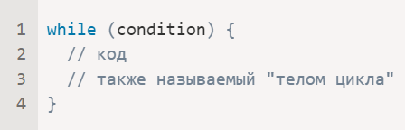
Цикл «while»
Цикл while имеет следующий синтаксис:

Slide 4
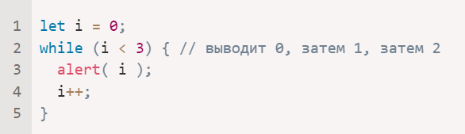
Код из тела цикла выполняется, пока условие condition истинно.
Например, цикл ниже выводит i, пока i < 3:

Slide 5
Одно выполнение тела цикла по-научному называется итерация. Цикл в примере выше совершает три итерации.
Если бы строка i++ отсутствовала в примере выше, то цикл бы повторялся (в теории) вечно. На практике, конечно, браузер не позволит такому случиться, он предоставит пользователю возможность остановить «подвисший» скрипт, а JavaScript на стороне сервера придётся «убить» процесс.

Slide 6
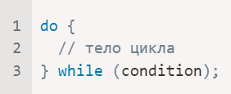
Цикл «do…while»
Проверку условия можно разместить под телом цикла, используя специальный синтаксис do..while:

Slide 7
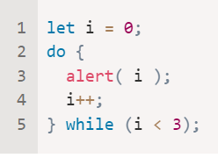
Цикл сначала выполнит тело, а затем проверит условие condition, и пока его значение равно true, он будет выполняться снова и снова.

Slide 8
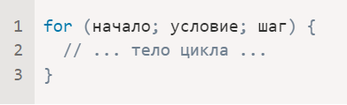
Цикл «for»
Более сложный, но при этом самый распространённый цикл — цикл for.

Slide 9
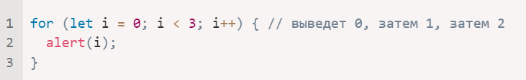
Цикл ниже выполняет alert(i) для i от 0 до (но не включая) 3:

Slide 10
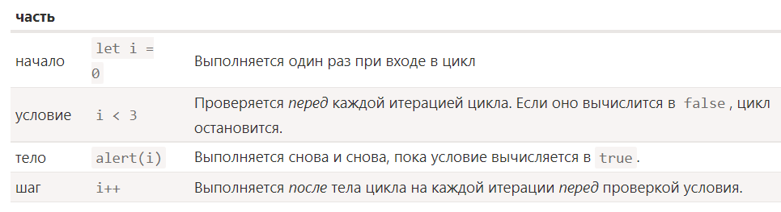
Рассмотрим конструкцию for подробней:

Slide 11
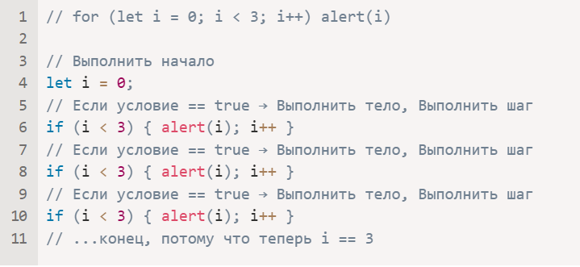

Slide 12
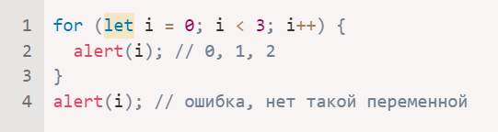
Встроенное объявление переменной
В примере переменная счётчика i была объявлена прямо в цикле. Это так называемое «встроенное» объявление переменной. Такие переменные существуют только внутри цикла.

Slide 13
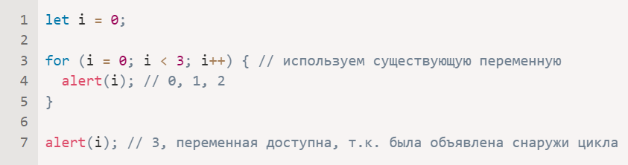
Вместо объявления новой переменной мы можем использовать уже существующую:

Slide 14
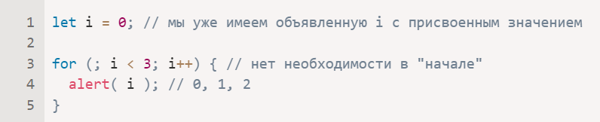
Пропуск частей «for»
Любая часть for может быть пропущена.
Для примера, мы можем пропустить начало если нам ничего не нужно делать перед стартом цикла.

Slide 15
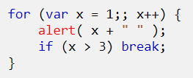
Если вы опускаете выражение, то вы должны обязательно разбить цикл в теле, чтобы не создавать бесконечный цикл:

Slide 16
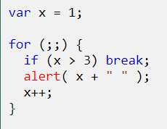
Можно опустить все три блока. Для избежания зацикливания используйте break для завершения цикла, а также изменяйте (увеличивайте или уменьшайте) переменную-счётчик, так чтобы условие для оператора break в какой-то момент сработало:

Slide 17
Любое из выражений в цикле for может отсутствовать, однако сами точки с запятой обязательно должны присутствовать, иначе будет синтаксическая ошибка.

Slide 18
Задачи
https://github.com/schoolteacherMP/lecture_21_JS/edit/main/tasks.md

